Slide 2
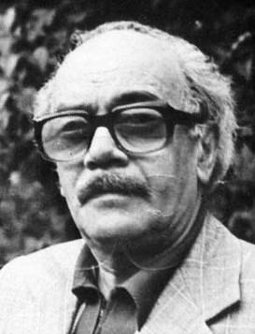
Давид Самойлов

Slide 3
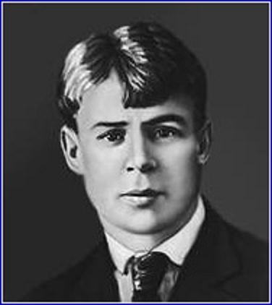
Сергей Есенин

Slide 4
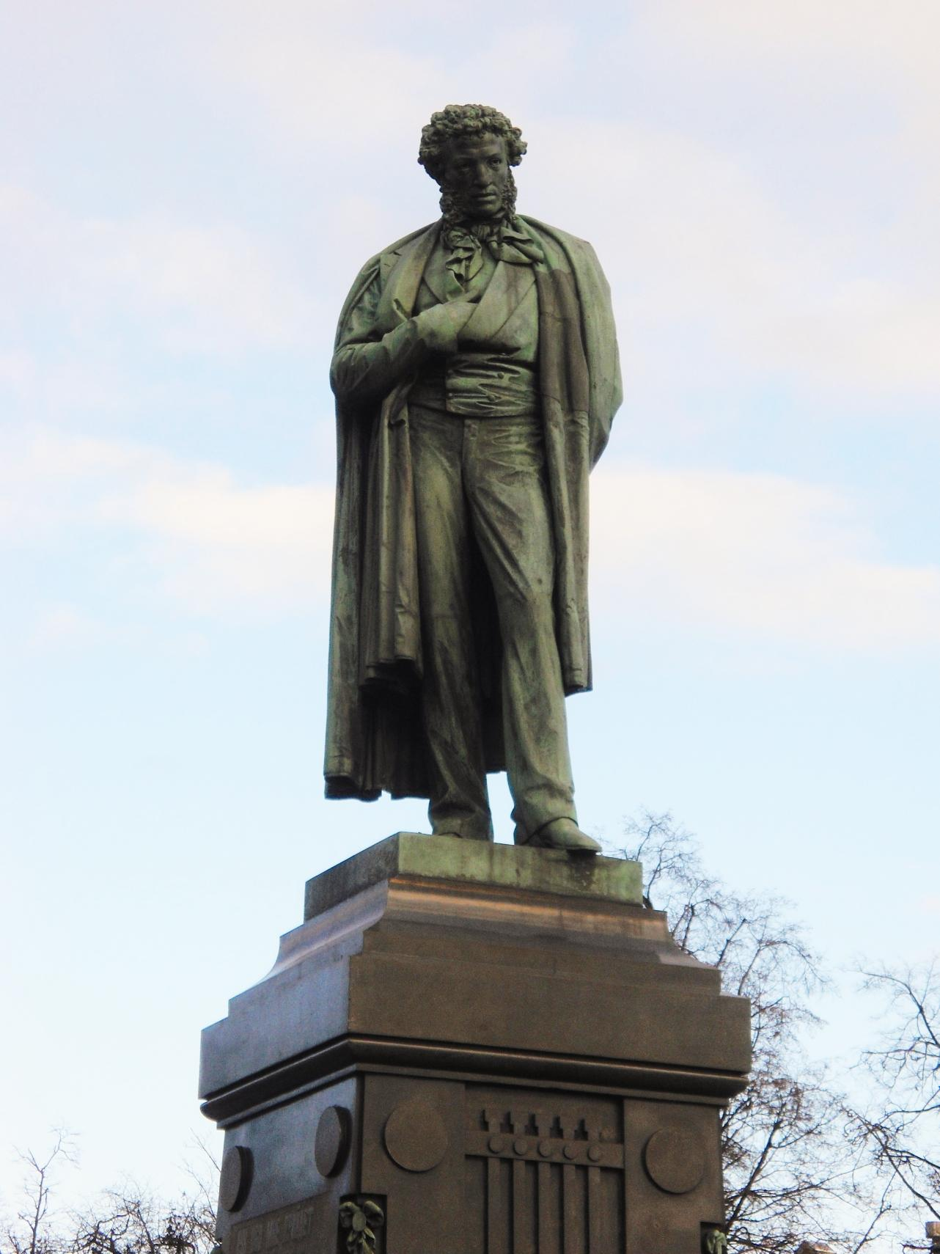
Памятник Пушкину в Москве

Slide 5
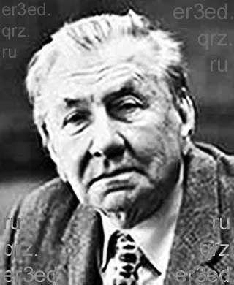
Николай Доризо

Slide 6
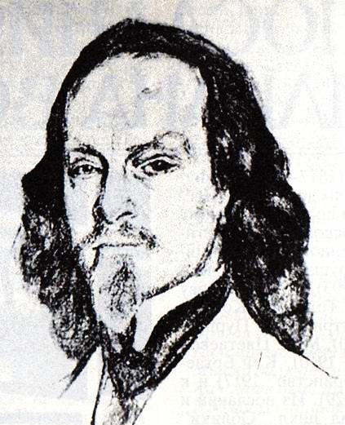
Константин Бальмонт

Slide 7
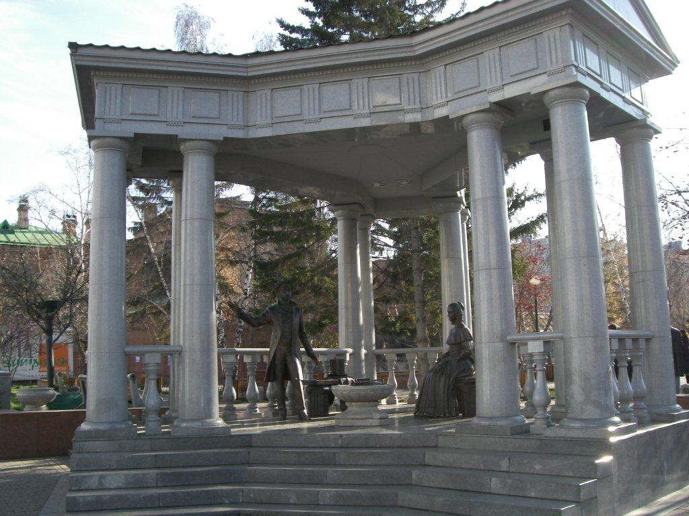
Пушкин в Красноярске

